Slide 1
Прямоугольники
вокруг
нас

Slide 2
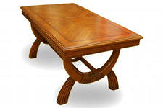
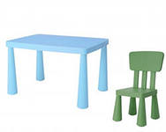
Сколько надо закупить краски
для реставрации поверхности стола?

Slide 3
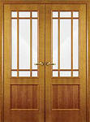
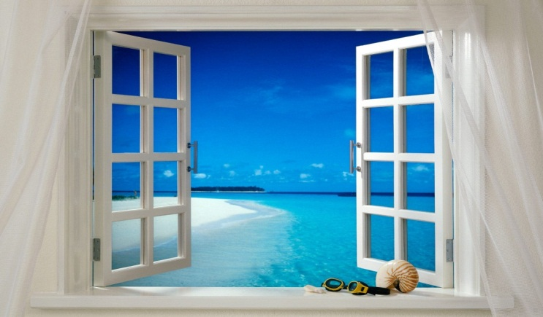
Сколько потребуется стекла для застекления
окна (двери)?

Slide 4
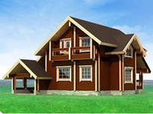
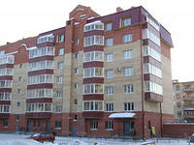
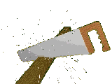
Сколько стройматериалов
необходимо для оформления фасада дома?

Slide 5
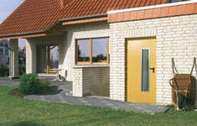
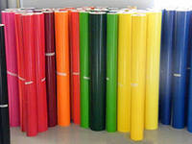
Сколько
самоклеющейся
бумаги
надо для
затемнения
окна?

Slide 6
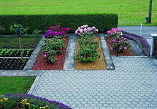
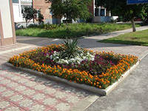
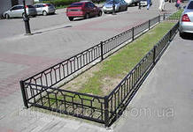
Сколько
необходимо
привести
земли для
создания клумбы?

Slide 7
Реальные ситуации
Математическая модель
в
S = а∙в
а

Slide 8
Стороны прямоугольника выражены
Натуральными
числами
Десятичными
дробями
1,3м
3м
S=15м²
5,4м
5м

Slide 9
Вы знаете:
формулу нахождения площади прямоугольника
правило умножения обыкновенных дробей
представление обыкновенной дроби в виде
десятичной
Как вычислить площадь прямоугольника,
если его измерения
выражены десятичными дробями ?
5,4 ∙ 1,3 = …

Slide 10
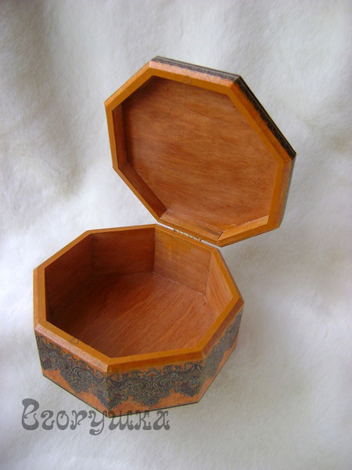
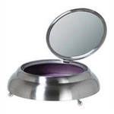
Умножение
десятичных
дробей
,
,
,
,
,
Сегодня на уроке!
,
, ,
,
,
,
,
,
,

Slide 11
,
5
+
1, 3
0 1 5
+
0 0 5
,
6 5
Ответ: 0 , 065

Slide 12
2,6
+
1,5
1 3
+
2 6
отбросить
ноль после
запятой
3 ,
9
7
Ответ:3,9

Slide 13
0,0 3 5
+
1,4
0 1 4 0
+
0 0 3 5
отбросить
ноль после
запятой
, 4 9
Ответ: 0,049

Slide 14
1, 2
0, 5 =
6
0 ,
●
Ответ: 0,6
отбросить
ноль после
запятой
12 ∙ 5 = 60
(вспомогательное действие)
дописать
ноль перед
запятой
1,2 ∙ 0,5 = 0,6
0

Slide 15
Правило умножения десятичных дробей.
выполнить умножение, не обращая внимания
на запятые (устно или столбиком)
отделить запятой столько цифр справа налево, сколько
их стоит после запятой в обоих множителях вместе
работа с нулями
(если необходимо)
,
дописать нули
перед запятой
убрать нули
после запятой

Slide 16
Весенняя задача.
Сколько надо привести земли
для создания клумбы
длиной 5,4м и шириной 1,3м,
если на один квадратный метр
необходимо 150,2кг земли?
5,4м
1,3м
S=1,3 ∙ 5,4

Slide 17
Летняя задача
После ремонта осталось
2,3 м² самоклеющейся
бумаги. Хватит ли
этого кусочка для
затемнения окошек,
если размеры стекла
0,73м и 1,21м ?
0,73м
1,21м
S = 1,21 ∙ 0,73

Slide 18
«Математические близнецы»
Деление
десятичной дроби на
10
Умножение
десятичной дроби на
0,1
24,3 : 10 =2,43
24,3 ∙ 0,1 =2,43
а : 10 = а ∙ 0,1

Slide 19
«Математические близнецы»
Деление
десятичной дроби на
100
Умножение
десятичной дроби на
0,01
24,3 : 100 = 0,243
24,3 ∙ 0,01= 0,243
а : 100 = а ∙ 0,01

Slide 20
«Математические близнецы»
Деление
десятичной дроби на
1000
Умножение
десятичной дроби на
0,001
24,3 : 1000=0,0243
24,3 ∙ 0,001=0,0243
а : 1000 = а ∙ 0,001

Slide 21
«Математические близнецы»
Разделить число на 10; 100; 1000 и т.д. – то же самое,
что умножить его на 0,1; 0,01; 0,001 и т. д
Для выполнения действия надо перенести запятую влево на столько позиций, сколько нулей после единицы.
а : 10 = а ∙ 0,1
а : 100 = а ∙ 0,01
а : 1000 = а ∙ 0,001

Slide 22
6,7 ∙ 0,1=
15 : 10=
6,7 : 10 =
15 ∙ 0,1=
13,25 :1000 =
10,5 ∙ 0,01 =
10,5: 100 =
13,25 ∙ 0,001 =
9 ∙ 0,1=
9 : 10 =

Slide 23
Итоги урока
Вывели правило умножения десятичных дробей
Научились применять правило
для решения заданий
Обобщили знания и познакомились с
«математическими близнецами»

Slide 24
Успехов
в изучении
темы!
,
,
,
,
,
,
,
1,3 ∙ 15,4
Считайте
внимательно!
,
,
,
,

